Slide 1
Coding tricks and tips
Serge Bayet (4/10/2019)

Slide 2
“Je nettoierai plus tard!”
Tip : Plus tard n’arrive jamais

Slide 3
Comment coder proprement?
Règle générale :
Imaginez-vous que le développeur qui va vous succéder est un tueur en série qui sait où vous habitez...

Slide 4

Le successeur : JSON

Slide 5
Le problème
Lisibilité
Maintenabilité
Testabilité
Élégance

Slide 6
“The Dry Principle”
Don’t Repeat Yourself
copy/pasta = spaghetti code

Slide 7
Nommage intentionnel
En anglais
Noms pour les variables, paramètres et propriétés
Verbes pour les fonctions et méthodes
Prononçable!
Convention de nommage

Slide 8
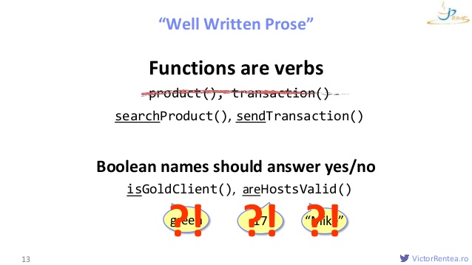

Slide 9
“Comments lies”
Règle #1 :
Le code est mis à jour mais jamais les commentaires!

Slide 10
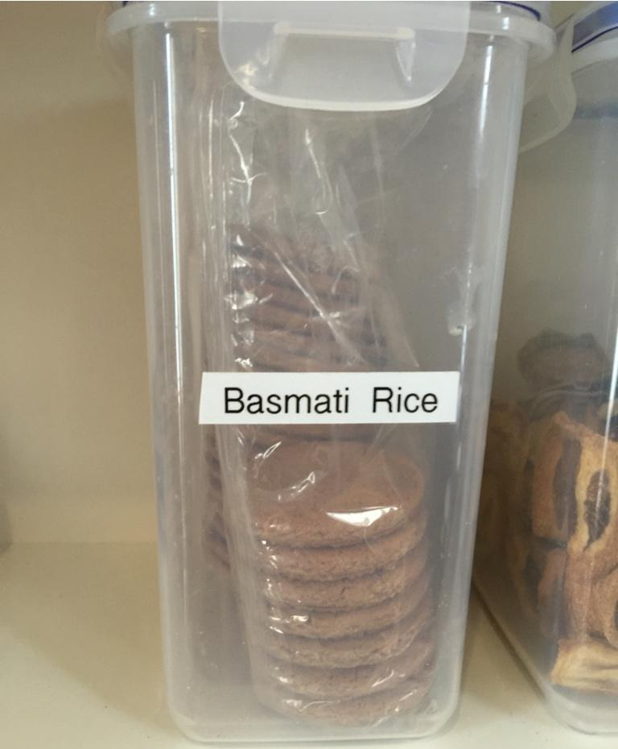
“Comments lies”

Slide 11
“Comments lies”
Règle #2 :
Les commentaires ne compensent pas le mauvais code!
Si le code n’est pas clair, réécrivez-le...

Slide 12
“Comments lies”
Règle #3 :
Les commentaires ne doivent pas
remplacer Git!!
Connaissez vos outils!

Slide 13
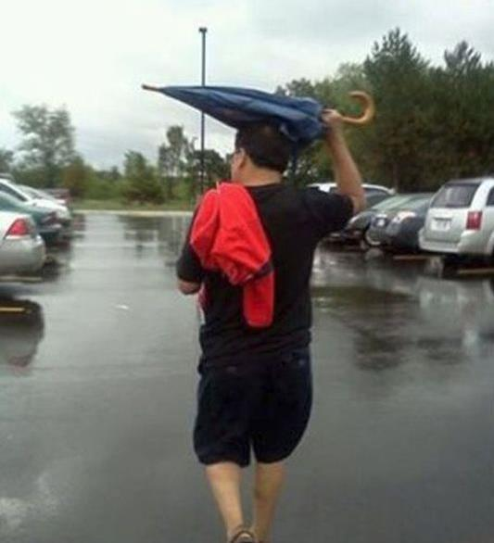
Connaissez vos outils!

Slide 14
Fonctions et méthodes
Courtes!
Ne devraient pas faire plus de 10 lignes
Ne doivent faire qu’une seule chose et bien!

Slide 15
“The Clean Coder Rule”
Always leave the code cleaner than you found it.

Slide 16
